Slide 1
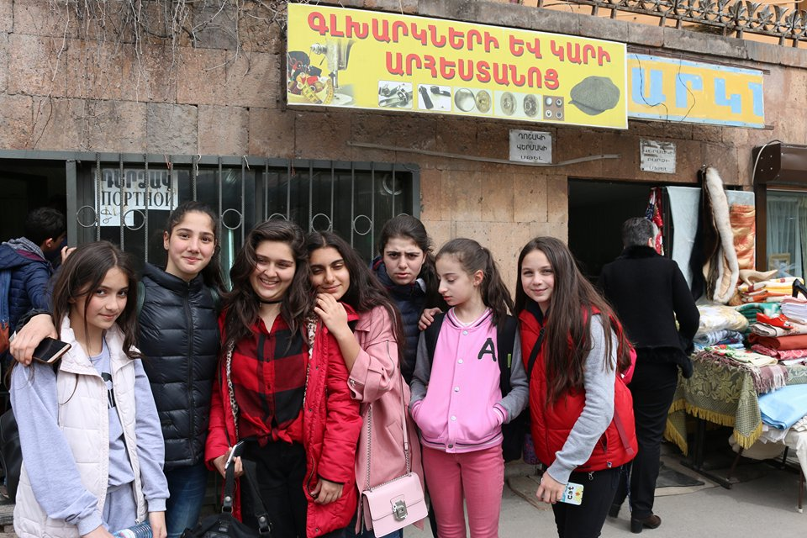
Ճամփորդություն դեպի Գյումրի

Slide 2
Իրականացվող նախագծեր
Մենք ունեինք նախագծեր, որոնք պետք է անպայման իրականցնեինք։
Ընկեր Լուսինեի նախագիծը <<Արհեստների և արվեստների քաղաք Գյումրի>>-ն էր, իսկ Ժաննա Ալբերտովնայի հետ անցկացրեցինք մասնագետների և նրանց աշխատանքի մասին նախագիծը, որի գլխավոր իմաստն ու նպատակն այն էր, որ մենք հասկանանք և ծանոթանանք նրանց գործի բնույթի հետ։ Գեղեցիկ նկարներ արեցին, տեսահոլովակներ, մինչ թանգարաններն այցելելը մենք ցանոթացանք Գյումրու փողոցների հետ։

Slide 3
Սա մի նկար է գլխարկների և կարի արհեստանոցի մոտ

Slide 4
Ճամփորդության ընթացք
Բարև ձեզ։ Ես այսոր կպատմեմ ձեզ մեր գնացքով ճամփորդության մասին դեպի գյումրի։ Մենք վաղ առավոտյան հավաքվեցինք Սասունցի Դավթի արձանի մոտ, միասին գնացինք կայարան։ Նստեցինք գնացքը և ուղևորվեցինք։ Ասեմ, որ ես տպաորված էի, քանի որ դա իմ առաջին ճամփորդություններ գնացքով։ Ճանապարին, նկարվեցինք, խաղեր խաղացինք և ժամանակը արագ ընթացավ և մենք մեկ ակնթանրթով հայտնվեցինք գյուրիում,։ Մենք որվա ընթացքում հասցրեցինք, մտնել տարբեր թանգարանններ, հարցազրույցններ վերցրեցինք: Մենք ունեինք նախագծեր, որոնք պետք է անպայման իրականցնեինք։

Slide 5
Մեր նկարներից մեկը Շիրազի Թանգարանի մոտակայքում

Slide 6
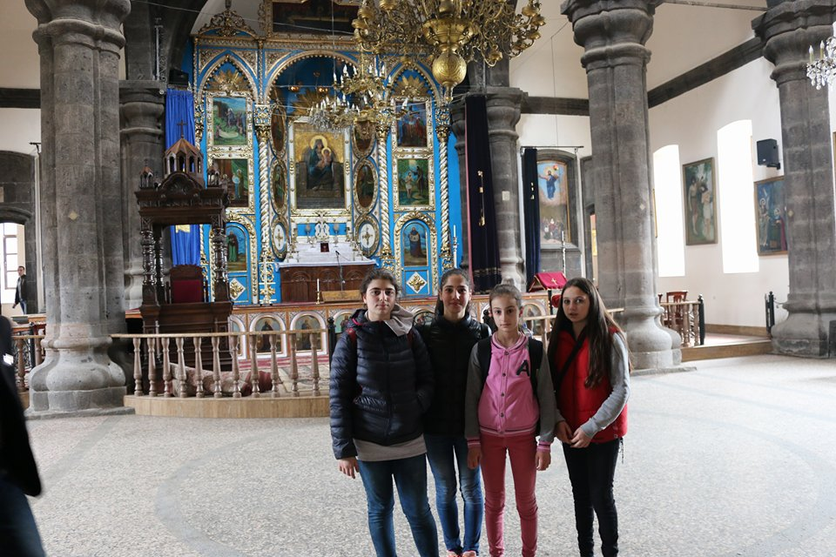
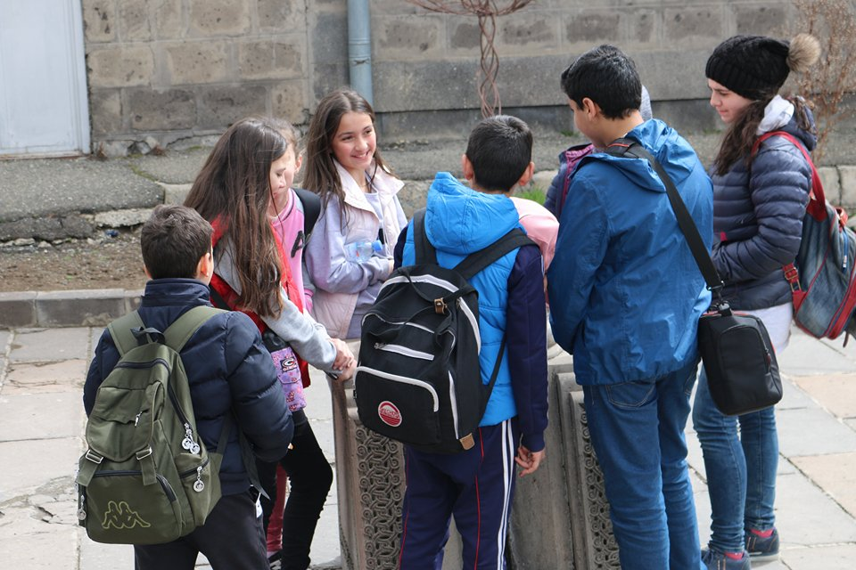
Լուսինե Ներսեսյանի և Ժաննա Ալբերտվնայի նախագծի իրականացման ընթացք
Սկզբում մտանք եկեղեցի, մոմ վառեցինք, հետո մի կերպ, հարց ու փորձ անելով հասանք Շիրազի տուն թանգարան։ Բակում գեղեցիկ նկարներ արեցինք։ Մտանք թանգարան, մեզ պատմեցին Շիրազի նաև թանգարանի մասին։ Բոլորս ուշադիր ունկնդրում էինք , Շիրազի կենսագրությունը բոլորիս հետաքրքրեց։ Պատերին կային Շիրազից մի քանի լուսանկարներ, որոնք նույնպես պատմություն ունեին։ Մեզ ուղեկցում էր գիդը, ով մեզ շատ բան սովորեցրեց Շիրազի մասին։

Slide 7
Եկեղեցիում

Slide 8
Ասլամազյան քույրերի թանգարան
Դուրս եկանք թանգարանից և ուղևորվեցինք Ասլամազյան քույրերի թանգարան։ Մենք այնտեղ մի քանի աղջիկներով մտանք։ Հարցազրույց վերցրեցինք աշխատողներից մեկից, ասեմ, որ շատ բարեհամբյուր եին։ Պատերից կախված նկարների գեղեցկությունը ինձ և ընկերուհիներից գերել էր։

Slide 9
Ասլամազյան քույրերի թանգարանում լուսանկար

Slide 10
Արհեստանոց՝ կավագործարան
Հետո մենք ուղևորվեցինք Կավագործարան։ Այնտեղ նրանք մեզ պատմեցին թե ինչպես են աշխատում։ Բայց մեզ ամենից շատ հետաքրքրեց, թե նրանք ինչպես են պատրաստում սալիկները։ Տղաներին գերել էր այդ գործը, նույնիսկ, նրանացին մեկը համար վերցրեց, որպեսզի ամառը նրանց մոտ գա պարապելու։ Մենք նույնիսկ, իմացանք, որ սալիկները պատրաստվում են կավից։ Ես զարմացել, էի, որ ճիշտը ասեմ ես կյանքում, չէի մտածել, այդ ուղությամբ։ Մենք այնտեղ երկար մնացինք և մեզ դուր էր գալիս, բայց մենք ստիպված էինք գնալ, որ հասցնեինք մտնել ուրիշ վայրեր նյունպես։

Slide 11
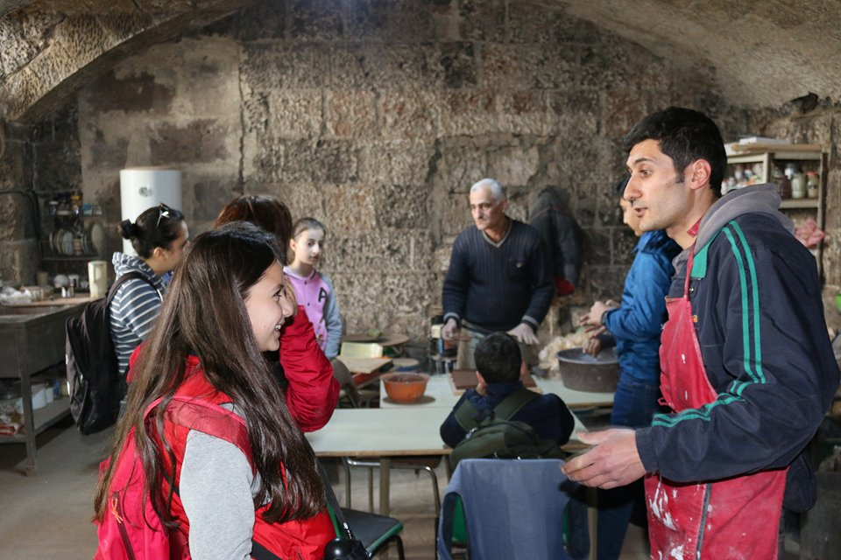
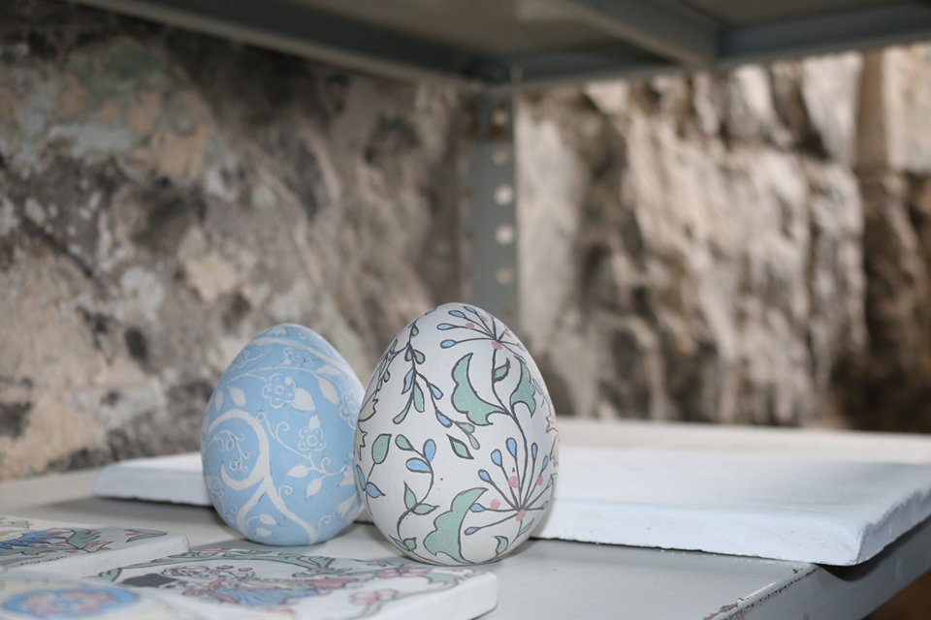
Արհեստանոցից նկարներ

Slide 12
Մհեր Մկրտչյանի տուն թանգարան
Մենք արդեն շարժվեցինք, և հասանք վերջապես Մհեր Մկրտչյանի տուն թանգարան։ Այնտեղ, մենք իմացանք նոր ու նոր բաներ։ Իմացանք, նրա կենսագրությունից, նաև այնպիսի բաներ, որ չգիտեինք։ Այնտեղ, մենք տեսանք, այն ամեն մի նրա խաղացած դերերի հագուստները։ Տեսանք նրա հայտնի ֆիլմերում հագած հագուստները։ Իմացանք նրա դաժան ընտանիքի մասին։ Ճիշտ է մոռացել էի ասել, մենք նաև սկզբում, նկարվեցինք, ասեմ որ շատերը ունեն ծիծաղելի նկարներ, ահա այդ նկարներից մի քանիսը։

Slide 13
Թանգարանի ծիծաղելի նկար, որը կբարցրացնի տրամադրությունը

Slide 15
Դարբնոց
Մենք նաև գնացինք դարբնոց։ Այնտեղ մի դարբին կար, որ մեզ պատմեց իր աշխատանքի, մասնագիտության յուրահատկության մասին, ասաց, թե նրան ինչ է տալիս երկաթների հետ զբաղվելը։ Մեզ ցույց տվեց նրա մի քանի գեղեցիկ աշխատանքները։ Նա 7 տարվա մասնագետ էր, բայց լավ տեղեկացված էր իր աշխատանքի մասին, որը նա մեծ հաճույքով մեզ ներկայացրեց, և մենք սիրով և մեծ տրամադրությամբ լսում էինք նրան։ Այս պահին նա աշխատում է մի մեծ ջահի վրա, որը նա որոշել է վաճառել, բայց ասում է, որ չի սիրում զբաղվել բիզնեսով։ Նա ցանկանում է լարել ուղեղը և ստեղծագործել։ Նա նաև ասաց, որ բիզնեսով զբաղվելը ավելի հեշտ է, քանի որ մարդ կարող է մի սարք պատրաստել, որով մեկ նախշը, որի վրա նրանք աշխատում են կանի մեկ վարկյանում, բայց ցավոք նա չի կարող այդպես աշխատել։Նա նաև մեզ ցույց տվեց իր առաջին գործը։ Նա պատրաստել էր մի սապոգ, որը ամբողջովին երկաթից էր, նրա վրա բացի երկաթից ուրիշ ոչինչ չկար Նա ասաց թե ոնց են պատրաստում, պատմեց, ընթացքը։ Այսպիսով, մենք նրանից շատ բան սովորեցինք որ կարող է մեզ կյանքում, պետք գալ։

Slide 16
Դրբնոցի ճանապարհին

Slide 17
Օրվա վերջ
Բոլորս էլ սպասում էինք, որ հետ պետք է վերադառնանք գնացքով, բայց ափսոս, գնացքը պետք է շարժվեր 6։30, իսկ այդ պահին ժամը 4։00-ն էր։ Մենք վերջացրել էինք մեր նախագծային ճամփորդությունը, բայց դեռ Գյումրիում էինք․․․ պետք է հետ վերադառնայինք Երևան․ մենք բոլորս էլ շատ էին ուզում, որ գնացքով վերադառնանք, բայց երկուս ու կես ժամ մենք բան չունեինք Գյումրիում անելու։ Գնացինք ավտոկայան, և հետ վերադարձանք միկրոավտոբուսով։ Բայց դա մեկ է չփչացրեց մեր օրը, և մեր լայն ու ուրախ ժպիտները չմարեցին, կարևորն այն էր, որ մենք Գյումրիի և հայ մեծերի մասին շատ բան իմացանք, և հաճելի օր ունեցանք Գյումրիում։

Slide 18
Ես նաև հանձնարարությու ունեի պատմել, դարբնոցի մասին ռուսերեն որը հիմա կանեմ։
Мы пошли к кузнецу, который рассказал нам о его работе, особенности его профессии и рассказал нам что как работа с железом. Он показали нам прекрасные работы. Он был специалистом в течение 7 лет, но он был хорошо осведомлен о своей работе, которую он представил нам с большим удовольствием, и мы слушали с удовольствием и радостью. В настоящий момент он работает над большим факелом, который он решил продать, он говорит, что ему не нравится заниматься бизнесом. Он хочет напрячь мозг. мы многому научились у него, что может прегадица в жизни։

Slide 19
Դե այսքանով ավարտվեց մեր օրը, և ձեզ ստիպված եմ ասել ցտեսություն։

